Slide 1

操作講義
2020/04/06
闕河嘉 國立臺灣大學 生物產業暨傳播學系
陳光華 國立臺灣大學 圖書資訊學系、圖書館館長
系統維護團隊 林川傑 (國立臺灣海洋大學資訊工程學系)
暫時下載點 http://cjlin.nlplab.tw/CORPRO/index.html
文獻引用 Citation：
闕河嘉、陳光華（2016）。〈庫博中文獨立語料庫分析工具之開發與應用〉。在項潔（編），《數位人文研究與技藝第六輯》（頁285-313），臺北市：國立臺灣大學出版中心。

Slide 2
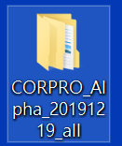
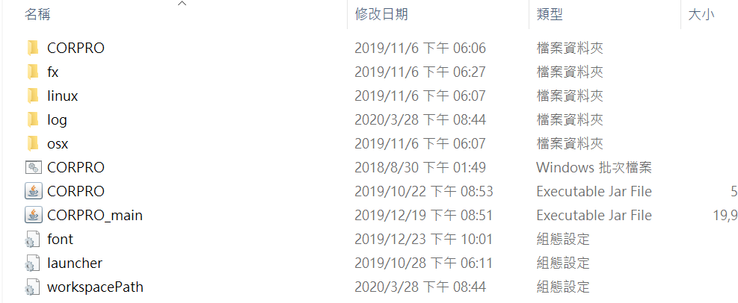
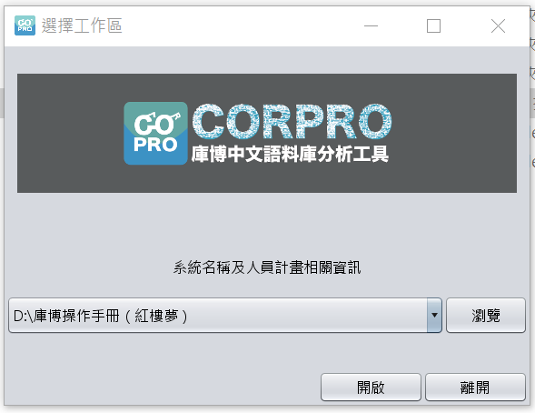
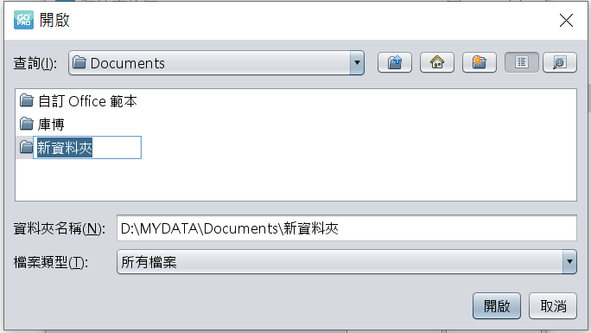
啟動庫博
2
1
3
5
4

Slide 3
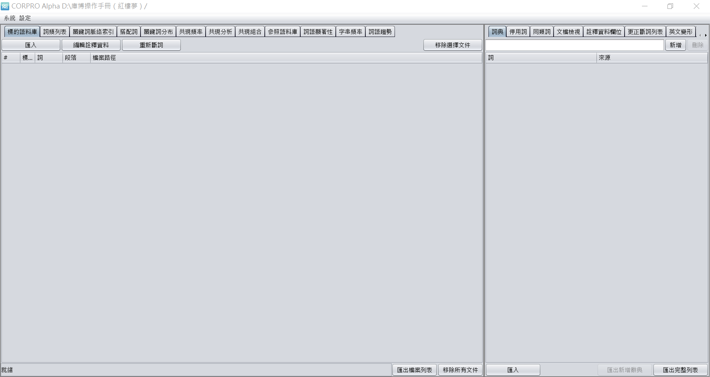
庫博介面
功能區
工具區
Ⓘ 詞語顯著性
Ⓙ 參照語料庫
Ⓔ 關鍵詞分佈圖
Ⓛ 詞語趨勢
Ⓐ 標的語料庫
Ⓑ 詞頻列表
Ⓒ 關鍵詞索引
Ⓓ 搭配詞(N-grams「詞」為單位)
Ⓚ 字串頻次(N-grams「字」為單位)
Ⓕ 共現頻次(詞彙不必緊鄰*)
Ⓖ 共現分析
Ⓗ 共現組合
㊐ 詞典編輯
㊊ 更正斷詞列表
㊎ 停用詞
㊍ 同類詞
㊌ 文檔檢視
㊋ 共現觀察
㊏ 詮釋資料欄位
㊣ 英文變形

Slide 4
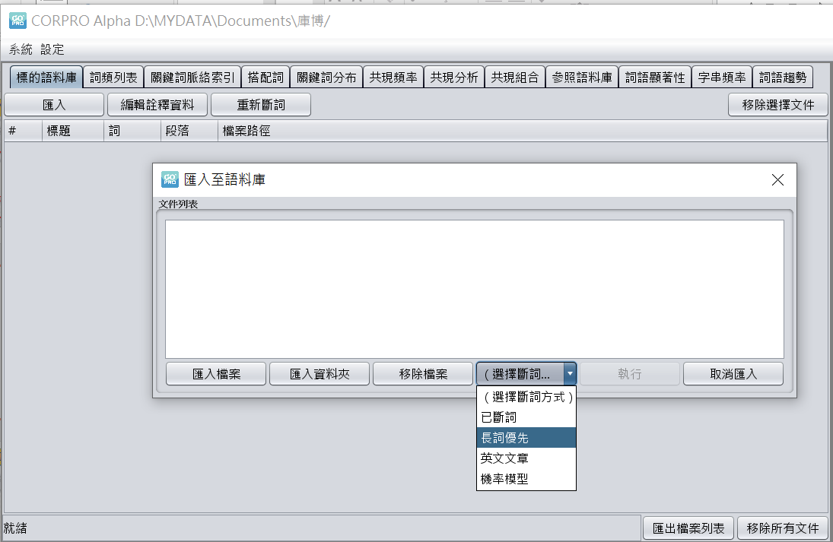
Ⓐ 建置標的語料庫
(Target Corpus)
1
2
3

Slide 5
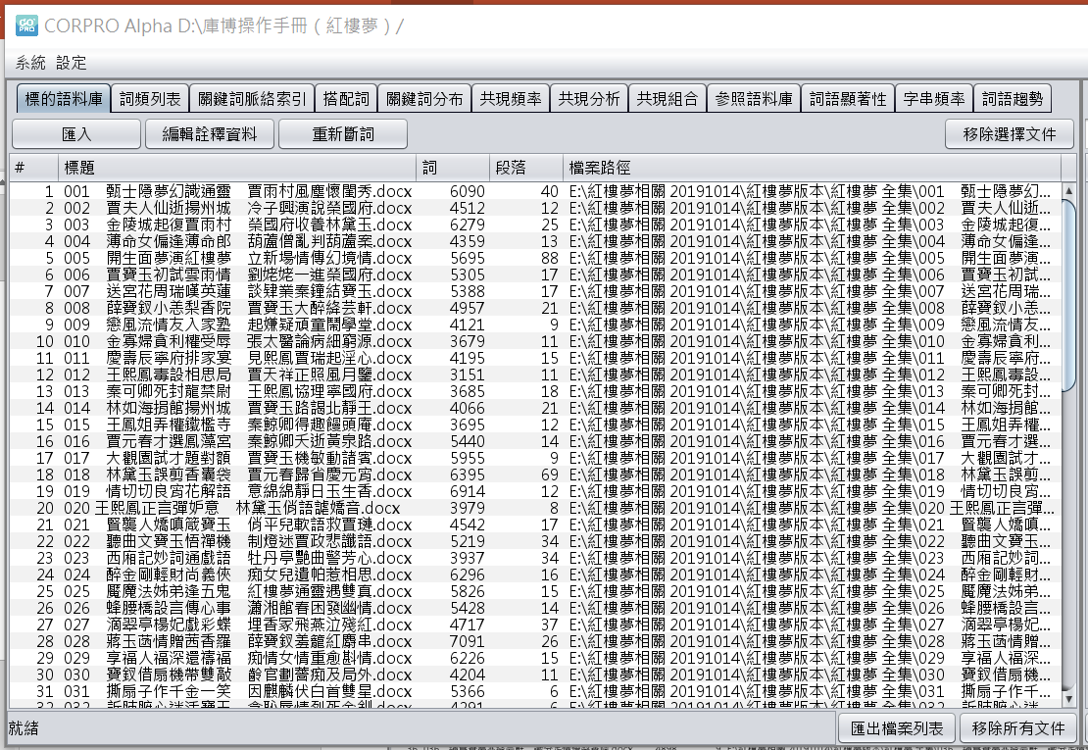
Ⓐ 標的語料庫
(Target Corpus)
標題
詞
段落
檔案路徑

Slide 6
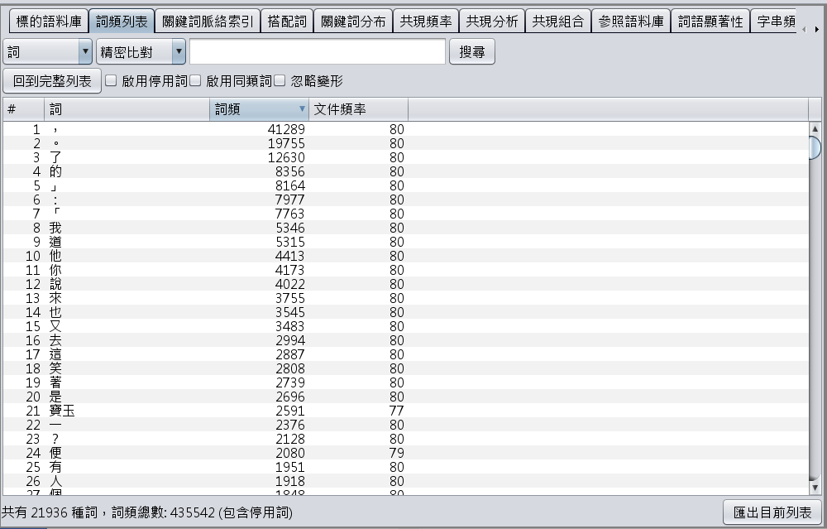
Ⓑ 詞頻列表
words list, term frequencies, doc frequencies
1
1
詞 term
詞頻 term frequencies
文件頻次 doc frequencies
詞種 type
詞次 token
匯出目前列表
2
3
2
3

Slide 7
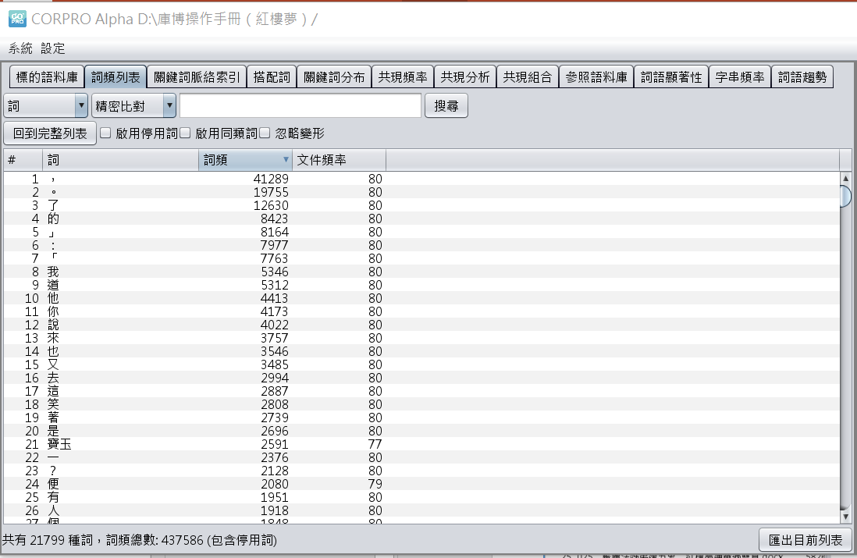
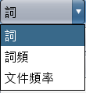
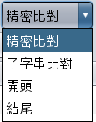
Ⓑ 詞頻列表之搜尋
2
words list, term frequencies, doc frequencies
1
1
搜尋：詞、詞頻、文件頻次
選項：精密比對、子字串比對、開頭、結尾
1
2

Slide 8
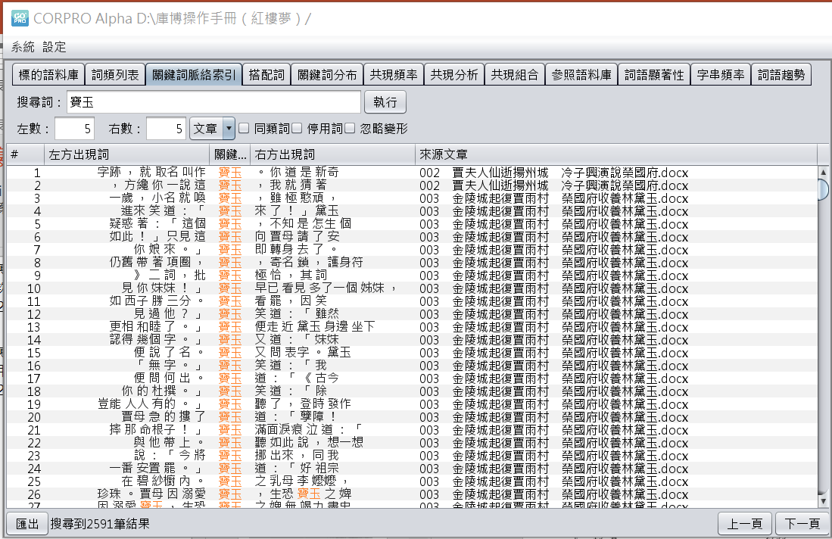
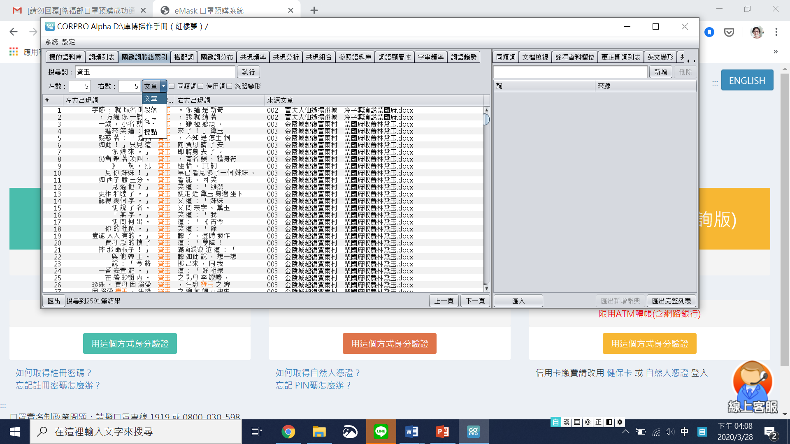
Ⓒ 關鍵詞脈絡索引
（KWIC, Keywords in Context）
1
2
3
搜尋詞
詞距範圍設定
邊界設定
邊界設定

Slide 9
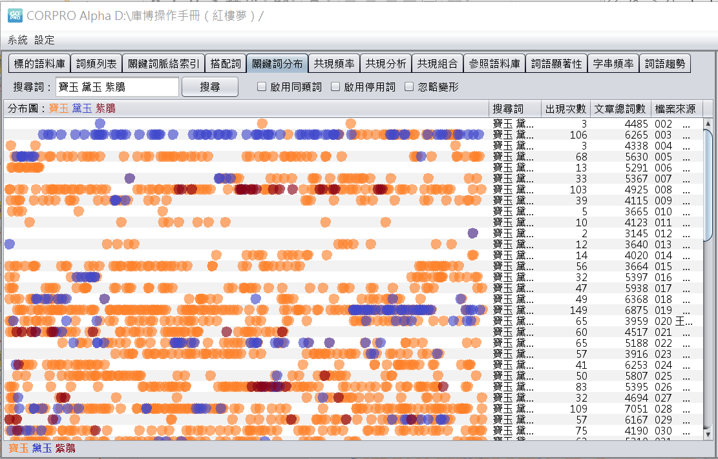
Ⓔ 關鍵詞分佈圖
(Keyword dispersion)
1

Slide 10
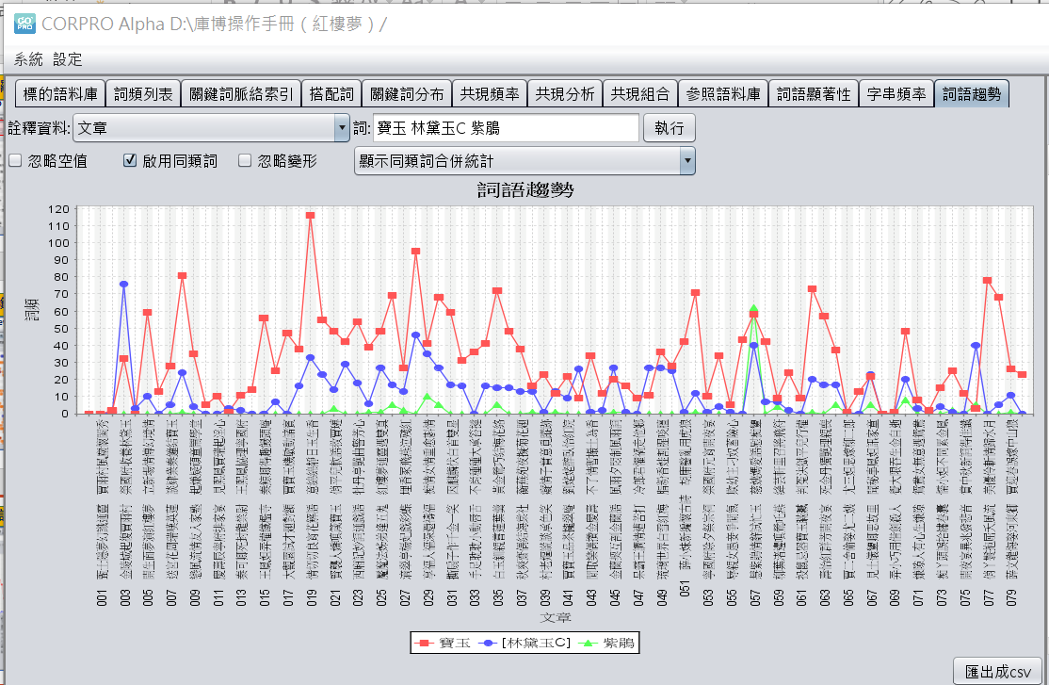
Ⓛ 詞語趨勢
(Word Trends)
1
2
同類詞合併統計
同類詞分別統計
兩個皆顯示
3
匯出成csv

Slide 11
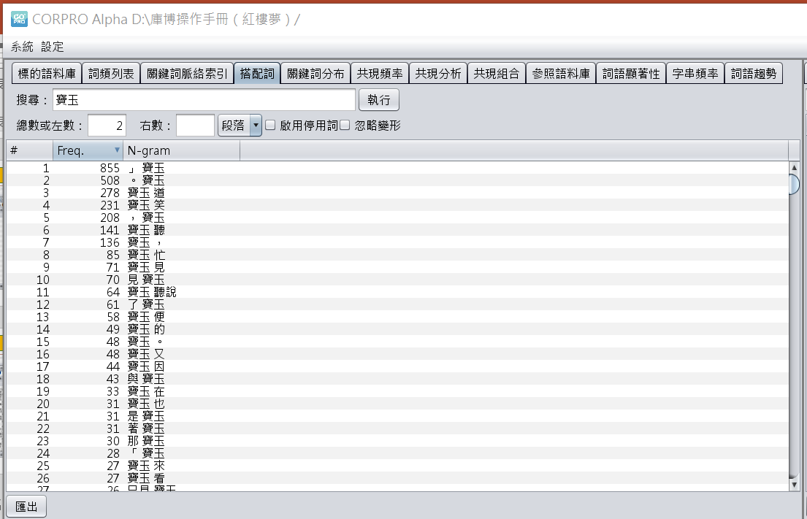
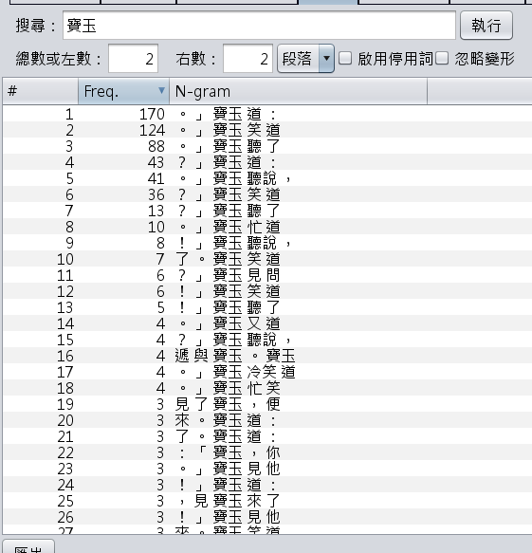
Ⓓ 搭配詞（N-grams「詞」為單位）
1
2
總數N
（無搜尋詞或
有搜尋詞）
邊界設定
有搜尋詞
詞距範圍設定
邊界設定
邊界設定

Slide 12
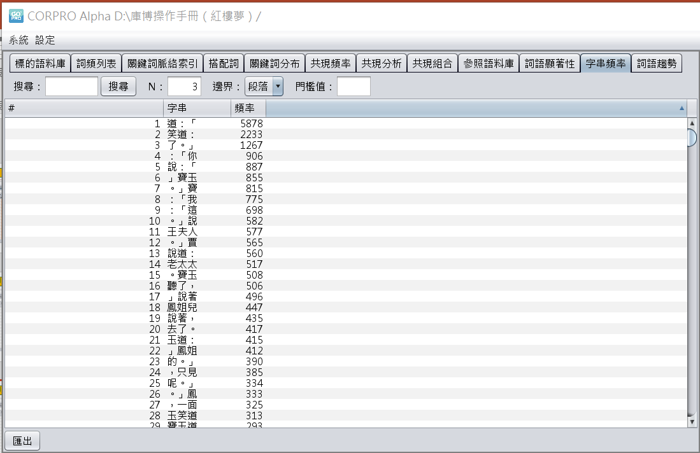
Ⓚ 字串頻次（N-grams「字」為單位）
總數 N
（無搜尋字或
有搜尋字）
邊界設定
門檻值(字頻)

Slide 13
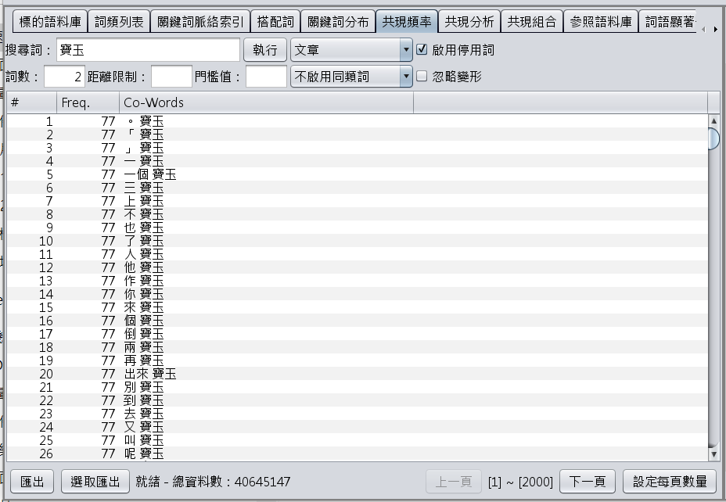
Ⓕ 共現頻次（詞群 Words clusters）
搜尋詞（可以不設定搜尋詞，但因為耗記憶體極容易當機）
詞數（建議使用小詞數）
邊界設定（建議不要使用「文章」）
距離限制（限定詞彙之間的距離）
門檻值(最低頻次)

Slide 14
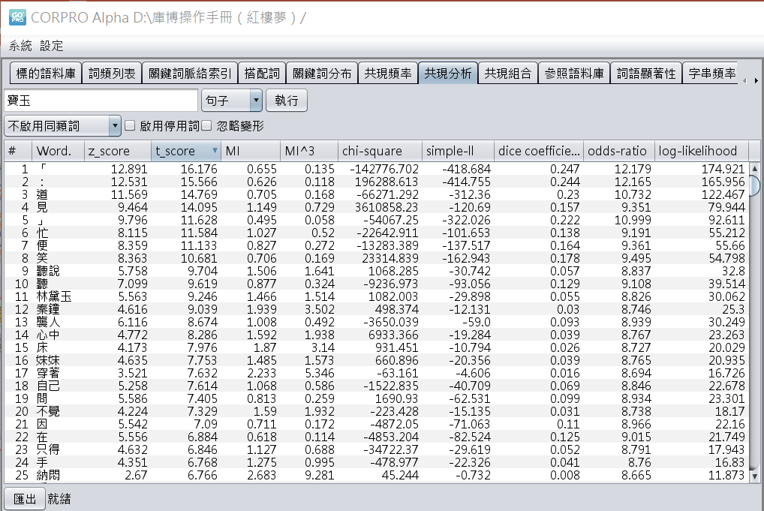
Ⓖ 共現分析
(Collocation)
1
2
搜尋詞
邊界設定

Slide 15
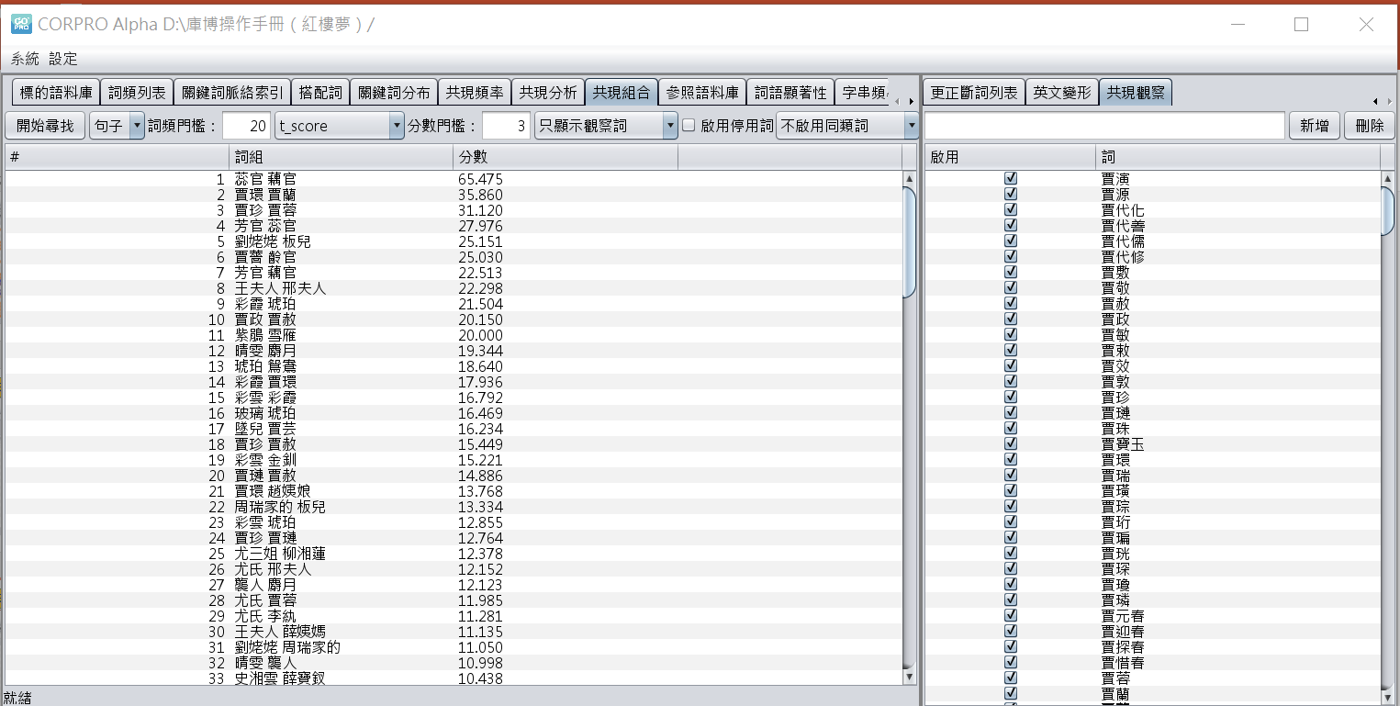
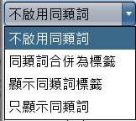
Ⓗ 共現組合/ ㊋ 共現觀察
❷ 所有觀察詞彼此之共現分析結果
❶ 輸入共現觀察詞
用途： 將❷分析結果結合SNA工具，可顯示詞彙網絡關係圖

Slide 16
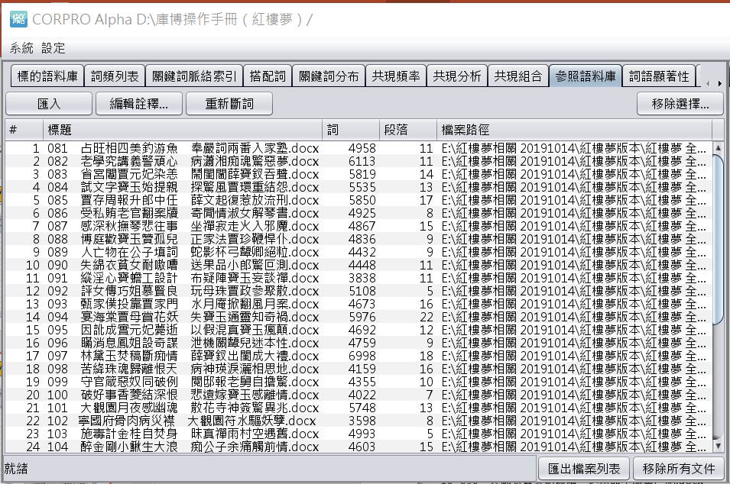
Ⓘ 詞語顯著性 / Ⓙ 參照語料庫 (1)
首先輸入參照語料庫
❸
❶
❷
❹
❺
❹

Slide 17
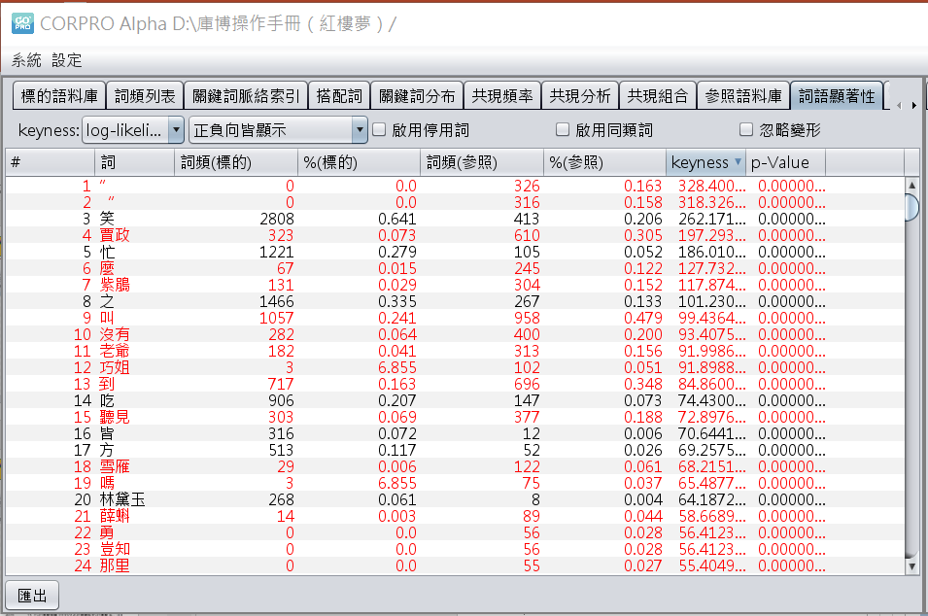
Ⓘ 詞語顯著性 / Ⓙ 參照語料庫 (2)
(Keywords, salient words)

Slide 18
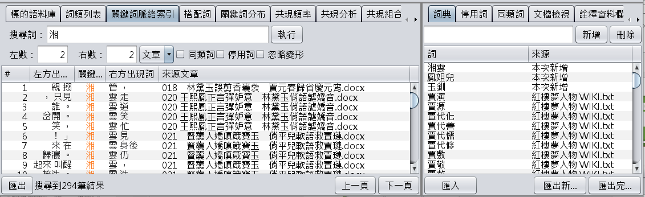
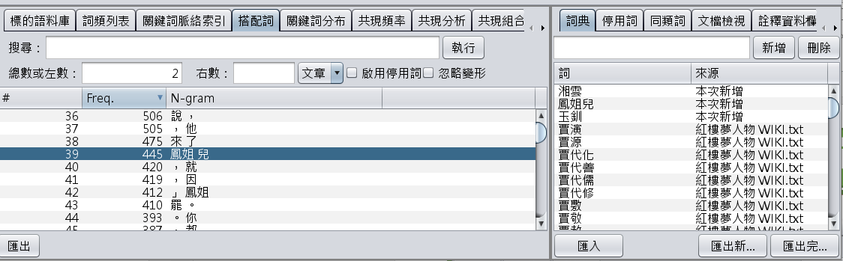
㊐ 詞典編輯
新增
輸入
拖曳

Slide 19
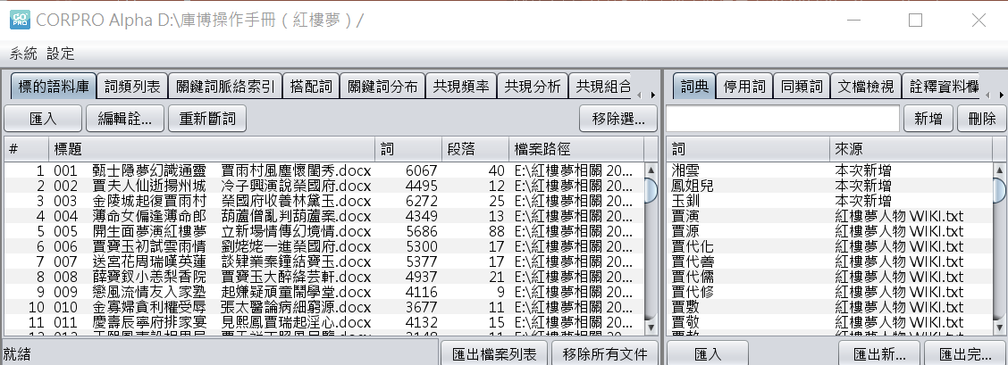
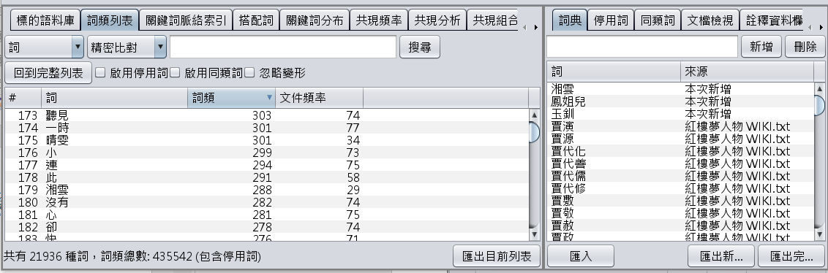
㊐ 詞典編輯
匯入
重新斷詞
新的詞頻列表

Slide 20
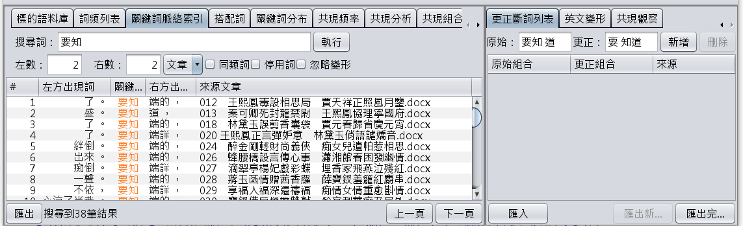
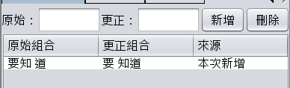
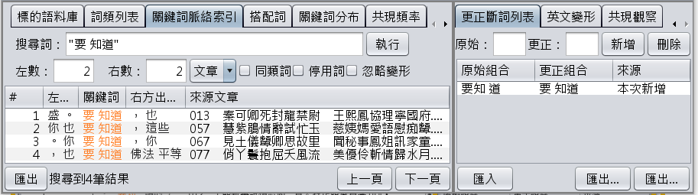
㊊ 更正斷詞列表
要知 道
要 知道
重新斷詞
要 知道

Slide 21
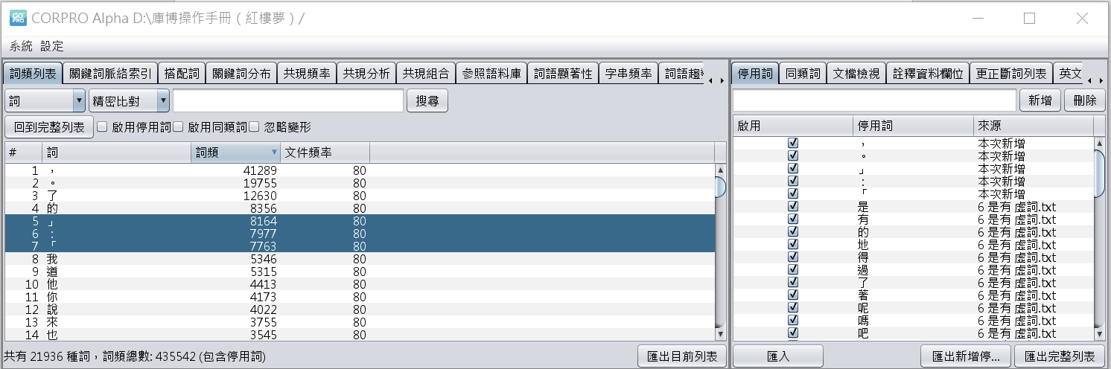
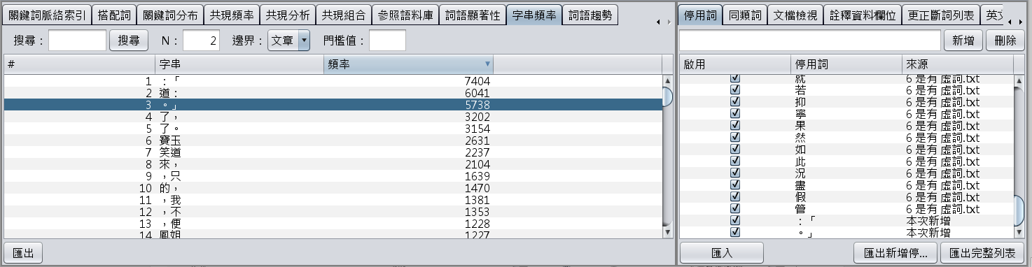
㊎ 停用詞
新增
輸入
拖曳

Slide 22
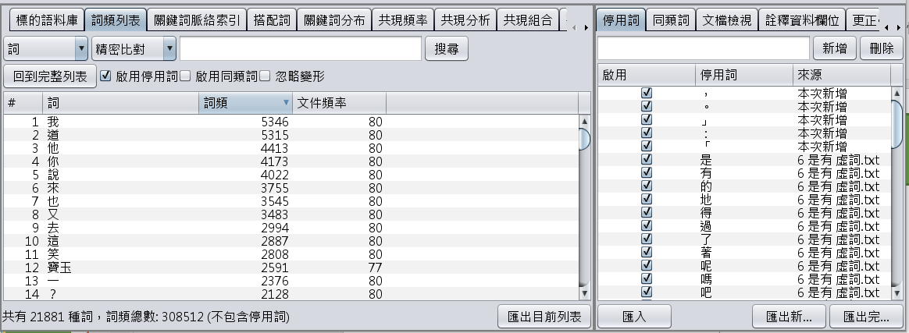
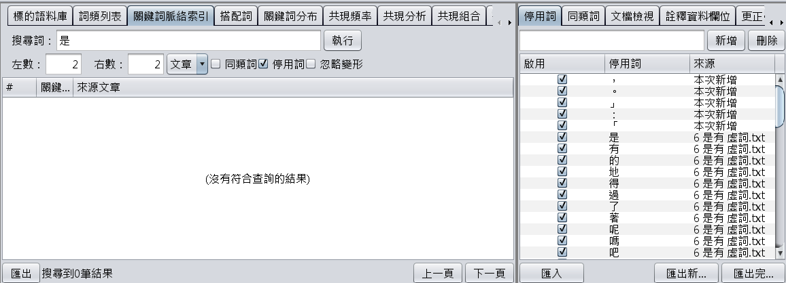
㊎ 停用詞
 啟用停用詞
利用關鍵脈絡索引檢查「是」

Slide 23
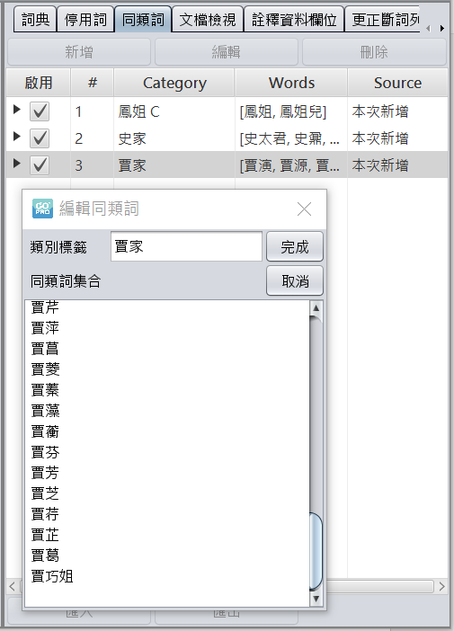
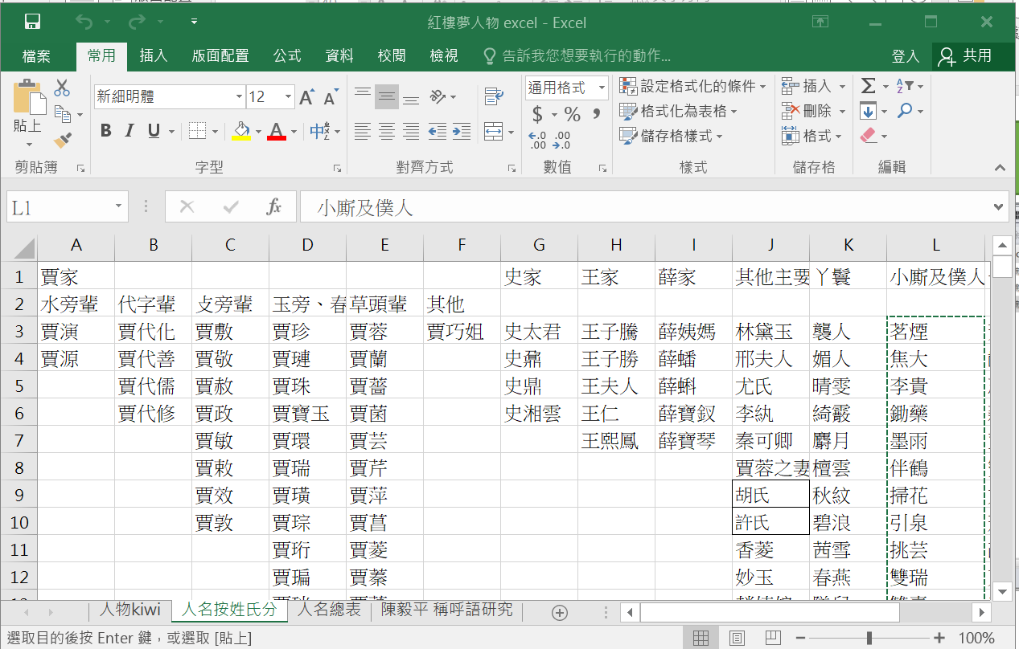
㊍ 同類詞
新增
輸入
COPY／PASTE

Slide 24
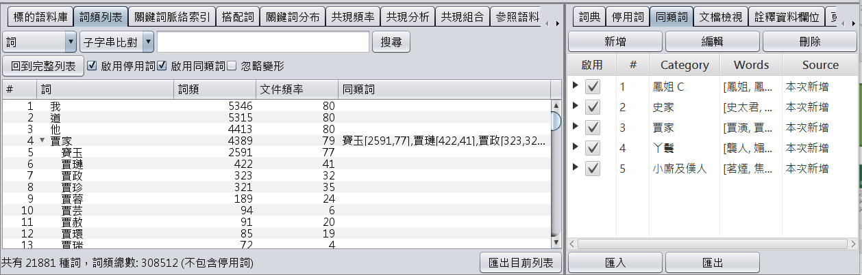
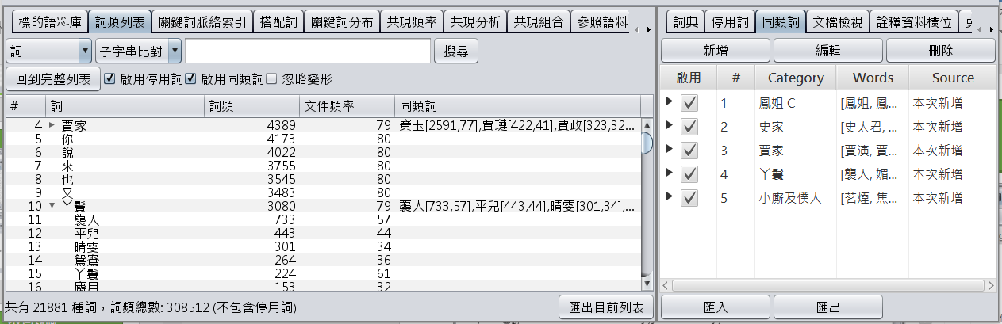
㊍ 同類詞
賈家
丫鬟

Slide 25
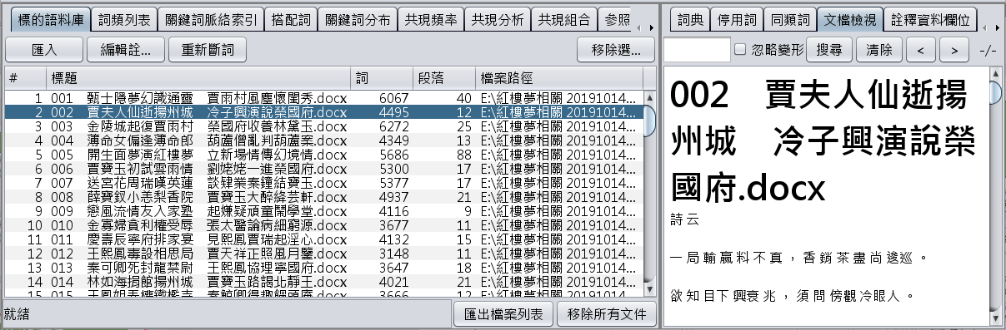
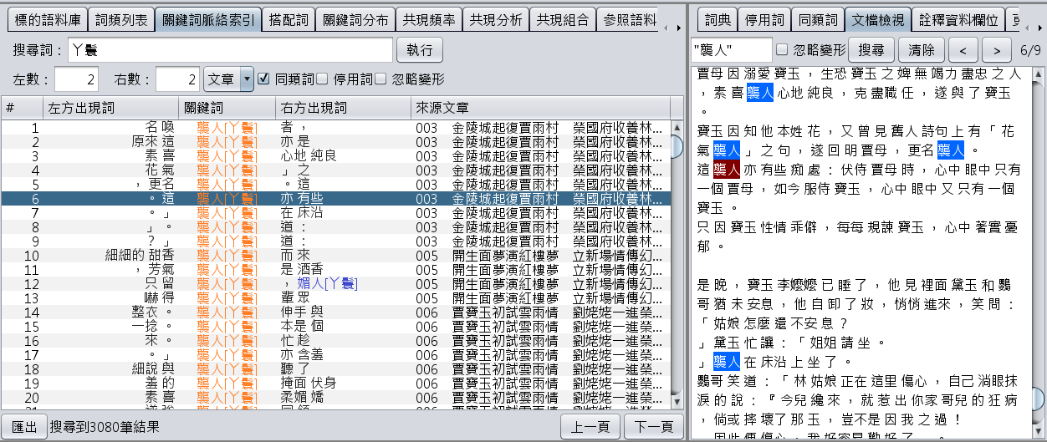
㊌ 文檔檢視
標的語料庫
關鍵詞脈絡索引

Slide 26
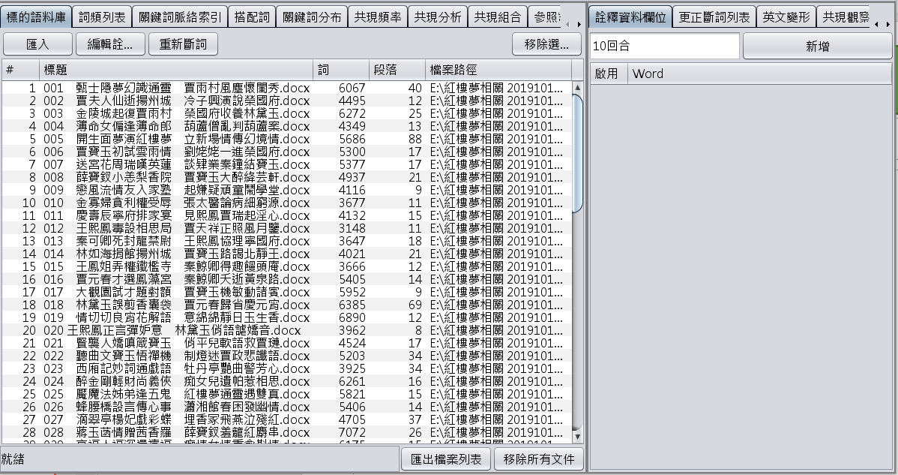
「Ⓛ 詞語趨勢」之附屬功能
㊏ 詮釋資料欄位
步驟1：新增詮釋資料名稱
在詮釋資料欄位中「命名」類別名稱
按「新增」
本案：「10回合」

Slide 27
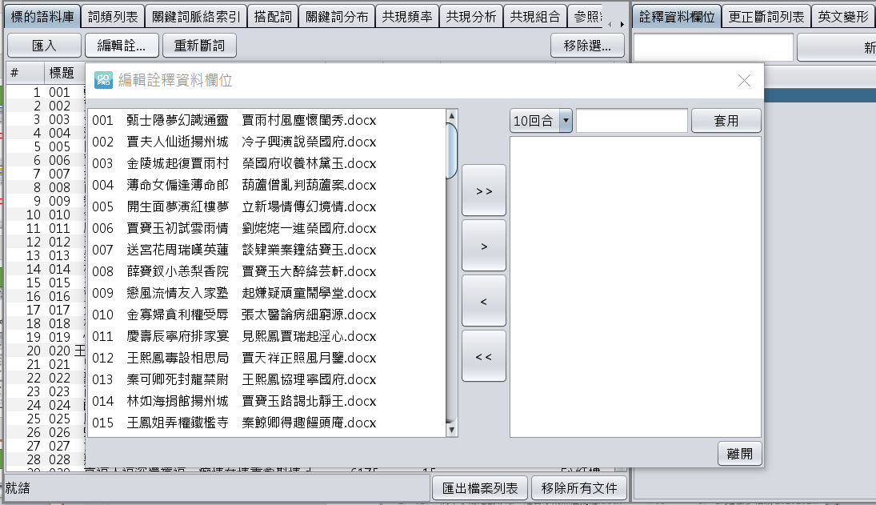
㊏ 詮釋資料欄位
步驟2：至「標的語料庫」選取文件
在類別名稱中新增「選項名稱」按「新增」

Slide 28
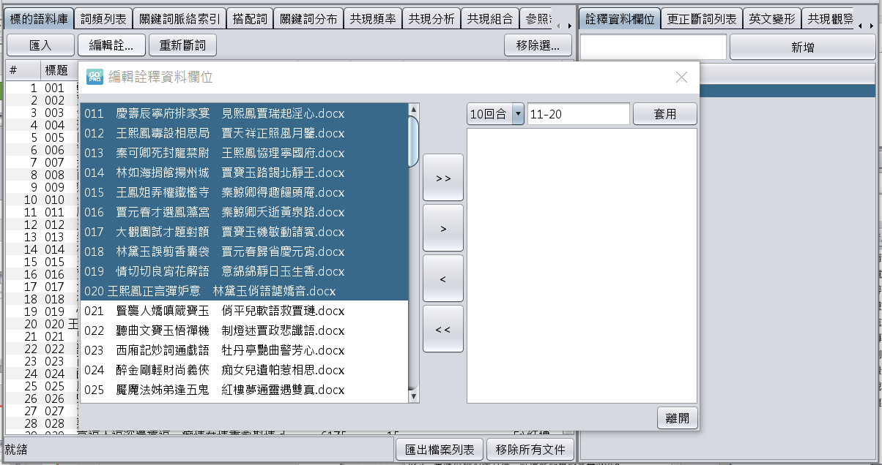
㊏ 詮釋資料欄位
步驟2：至「標的語料庫」選取文件
在類別名稱中新增「選項名稱」按「新增」
在「編輯詮釋資料欄位」下之文件，選取「選項名稱」之文件
按「>」圖示
本案：
選項名稱為「11-20」
文件為 011-020之文件

Slide 29
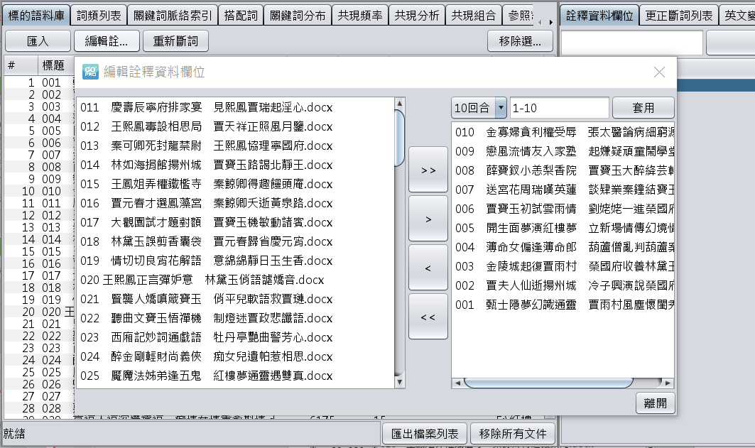
㊏ 詮釋資料欄位
步驟3：按下「套用」
本案：
選項名稱為「1-10」
選取 001-010之文件後之圖示

Slide 30
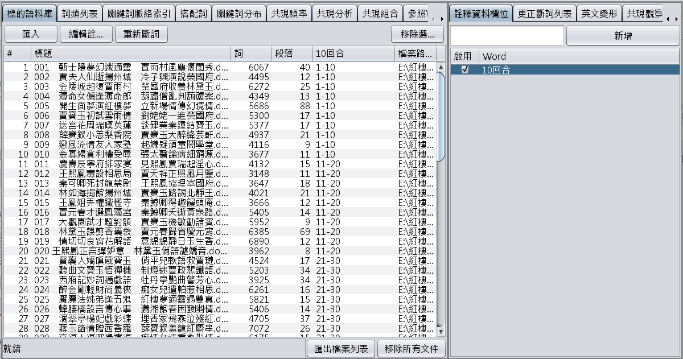
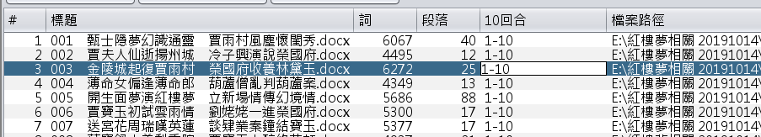
㊏ 詮釋資料欄位
步驟4：檢查、修改
在「標的語料庫」中，檢查類別名稱和文章類別歸屬
如有錯誤，可以直接在欄位中修改

Slide 31
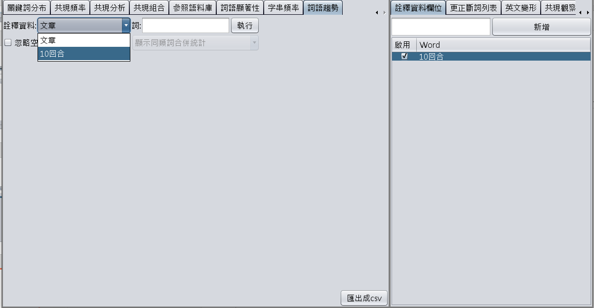
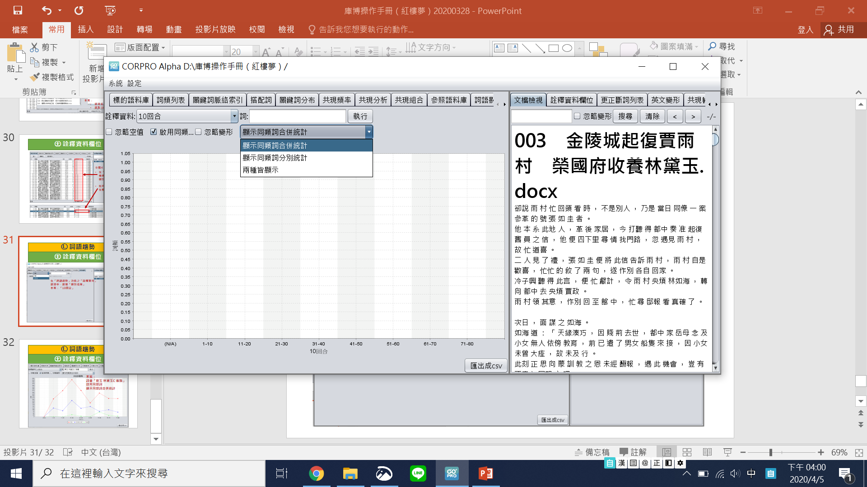
Ⓛ 詞語趨勢
㊏ 詮釋資料欄位
在「詞語趨勢」功能之「詮釋資料」選項中，選擇「類別名稱」
本案：「10回合」
詞語趨勢顯示
同類詞顯示方式選擇：
同類詞「合併」統計
同類詞「分別」統計
兩者皆顯示
案例：
「10回合」類別之選項

Slide 32
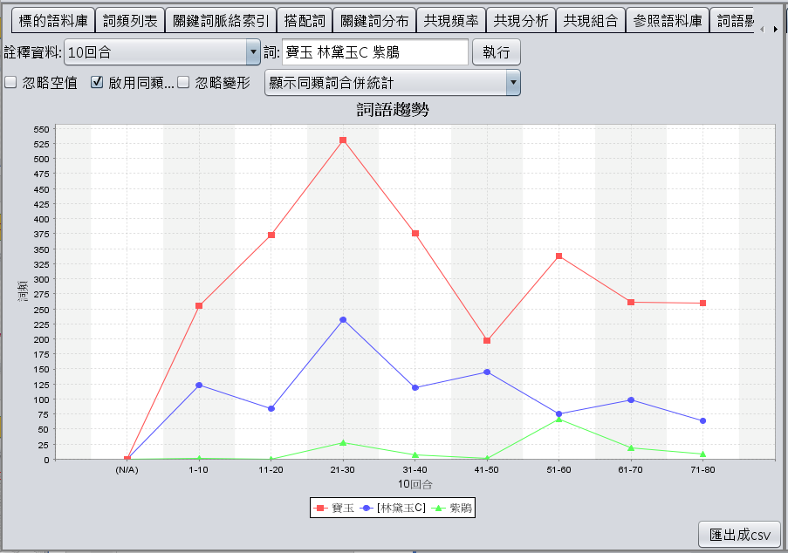
Ⓛ 詞語趨勢
㊏ 詮釋資料欄位
本案：
詞彙「寶玉 林黛玉C 紫鵑」
啟用同類詞
顯示同類詞合併統計

Slide 33
練習題

